Slide 1

FICHA LIMPA
Integrantes da Equipe:
Bruno Henrique
Gabriel Deina
Gustavo Gandin
Pedro Saad
Rafael Yon
Renato de Paula

Slide 2

PLANEJAMENTO
Termo de Abertura
Qualidade
Tempo
Comunicação
Custos
Recursos Humanos
Monitoramento
Riscos

Slide 3

PLANEJAMENTO
Termo de Abertura
Pirâmide do Sucesso

Slide 4
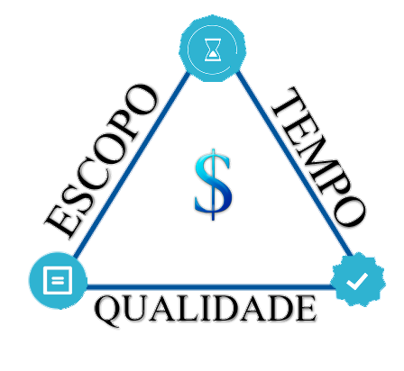

Slide 5
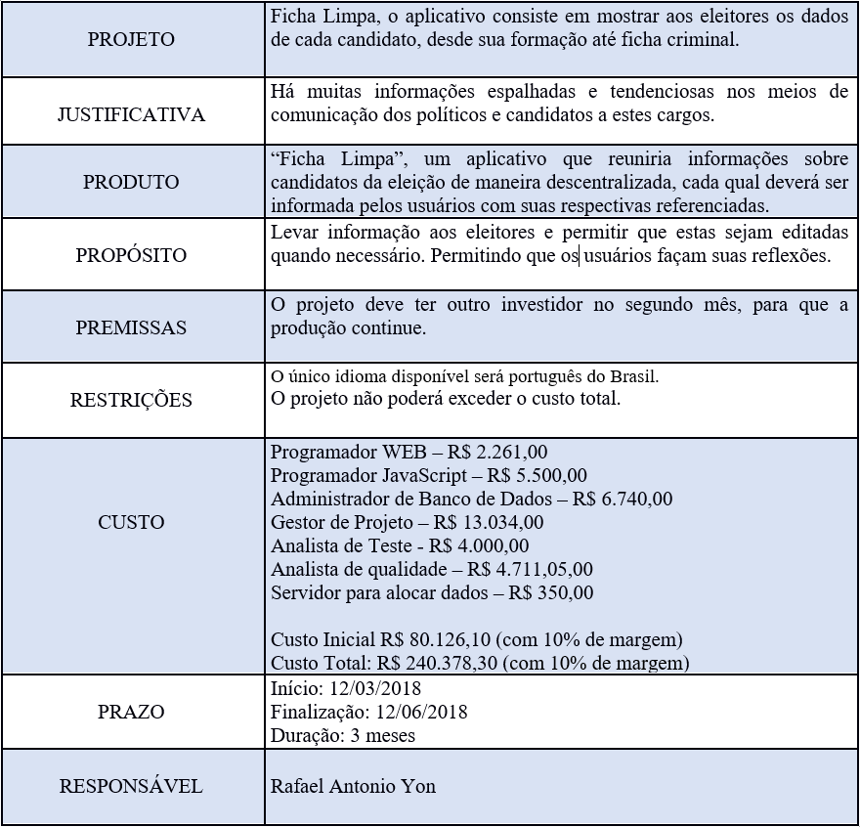

Slide 6
Tempo
EAP
Ciclo de Vida
Cronogramas

Slide 7
Projeto: Ficha Limpa
Planejamento
Elaboração
Construção
Encerramento

Slide 8
Planejamento
1. Termo de Abertura
2. Escopo
3. Cronograma
4. Reunião de Abertura
5. Relatório: Reunião
De Abertura

Slide 9
Elaboração
1. Análise
de Requisitos
2. Documentação
de Requisitos
3. Validação
de Requisitos

Slide 10
Construção
Construção
1. Preparação do
Ambiente de Trabalho
5. Teste
2. Desenvolvimento
5.1. Testes
2.1. Construção:
Banco de Dados
5.2. Análise
dos Testes
2.2. Construção:
Lado do Servidor
6. Relatório: Reunião 4
2.3. Construção:
Lado do Cliente
7. Validação do
Desenvolvimento
3. Relatório: Reunião 2
8. Implementação
4. Relatório: Reunião 3

Slide 11
Encerramento
1. Feedback do
Público Alvo
2. Validação do
Produto Final
3. Relatório Final

Slide 12
Planejamento
Elaboração
Construção
Monitoramento
Encerramento
Justificativa:
Escolhemos o ciclo de vida parecido com o Cascata, no entanto a mudança feita neste modelo, foi o controle de cada fase, por meio de atividades de monitoramento – reuniões, análises de qualidade e revisão de marco. Estas atividades de monitoramento tem a autoridade de realizar as ações necessárias à correção de possíveis problemas. Esta metodologia foi escolhida uma vez que o projeto será realizado em um curto período de tempo. Além disso, a equipe domina a tecnologia e o escopo é bem definido, isto é, possui metas bem estabelecidas.

Slide 13
Custos
Orçamento
Descrição

Slide 14
Gestão de Custos
O cronograma foi montado em dias, já o custo do projeto foi medido em custo/horas de cada recurso em cada atividade de cada fase. Para a conversão de dias para horas, foi definido que cada recurso poderá trabalhar no máximo 8 horas por dia. Além de que em cada mês foi considerado um período fixo de 22 dias trabalhados.
No projeto Ficha Limpa, não há necessidade de aquisição, pois o mesmo dispõem de todos os
recursos humanos necessários para sua finalização.

Slide 15
Monitoramento
Etapas:
Reuniões
Análises de Qualidade
Revisões de Marco
Quinzenais
Em nosso projeto há fases que são realizadas em menos de 15 dias. Nestas fases, são realizadas apenas as atividade de análise de qualidade e revisão de marco, como atividades de monitoramento. Entretanto nas fases de planejamento e encerramento (realizadas em menos de 15) ocorrem reuniões equivalentes às reuniões de monitoramento, a Reunião de Abertura e a Validação do Produto Final, respectivamente.

Slide 16

Qualidade
Simulação:
Fase X
Fase Y
Fase Z
Auditoria de qualidade
Recurso específico: Analista de qualidade
Ao final de cada fase ocorre uma auditoria de qualidade, a qual é realizada por um recurso específico, o analista de qualidade.

Slide 17
Comunicação
Envolvidos | Ferramenta de comunicação | Evento
Integrantes da equipe | E-mails, vídeo-chamadas; | Reuniões
Stakeholders | E-mails, encontros presenciais. | Reunião de abertura; Validação do produto final.

Slide 18
Papéis e Responsabilidades
Gestor de Projetos
Desenvolvedor WEB
Analista de Qualidade
Adm. Banco de Dados
Desenvolvedora
JavaScript
Analista de Testes

Slide 19
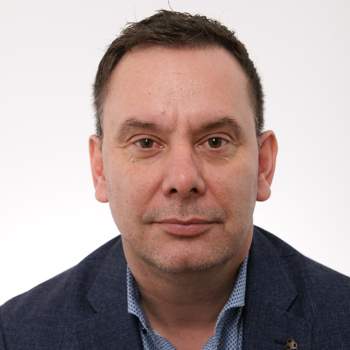
Nome: Hugo Joaquim César
Papel: Gestor de Projetos
Responsabilidades | Conhecimentos | Habilidades | Atitudes
Gerenciar a Equipe; Gerenciar o andamento do Projeto; Monitorar o Projeto; Identificar possíveis problemas e ameniza-os, a fim de entregar dentro do prazo; Implementação do Projeto. | Formação em Gestão Estratégica de Projetos; Formação em Sistemas de Informação; Certificação PMP; Certificação em Linux; Inglês. | Experiência em gestão de projetos; Comunicação em Inglês. | Liderança; Comunicação; Proativo.

Slide 20
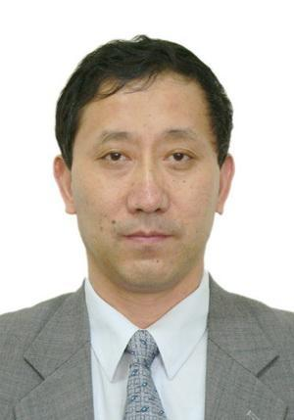
Nome: Bento Lorenzo
Papel: Analista de Qualidade
Responsabilidades | Conhecimentos | Habilidades | Atitudes
Ao final de cada etapa, registrar em um relatório os dados obtidos; Fazer a validação das fases do projeto junto ao gestor do projeto. | Formação em Administração de Empresas; Inglês. Certificação em FMEA. | Comunicação em Inglês; Trabalha como Analista de Qualidade à 10 anos. | Boa comunicação; Visão sistêmica; Bom relacionamento.

Slide 21
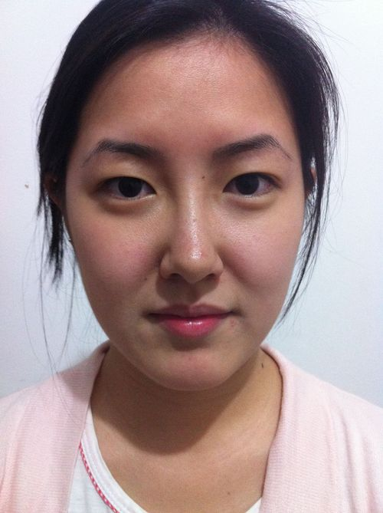
Nome: Luna Maria Xion
Papel: Desenvolvedora JavaScript
Responsabilidades | Conhecimentos | Habilidades | Atitudes
Construção e implementação do lado do servidor; Construção da lógica do lado do cliente. | Formado em Análise e Desenvolvimento de Sistemas. Inglês. | Programador em Java Script; Experiência com Apache Cordova. | Visão Sistêmica; Boa comunicação.

Slide 22
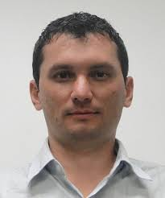
Nome: Severino Luís Porto
Papel: Desenvolvedor WEB
Responsabilidades | Conhecimentos | Habilidades | Atitudes
Estruturação da interface gráfica em HTML e CSS. | Certificação em WEB designer; Inglês. | Experiência de interface de aplicativos. | Criativo; Comunicação.

Slide 23
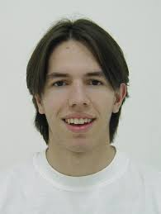
Nome: Vitor Thales Sebastião
Papel: Adm. Banco de Dados
Responsabilidades | Conhecimentos | Habilidades | Atitudes
Analisar os dados necessários; Estruturar os dados; Construir um banco que suporte os requisitos. | Certificação em linguagem de Banco de Dados (SQL); Inglês. | Conhecimento da linguagem de banco de dados SQL; Experiência com o bando de dados MySQL. | Boa Comunicação; Visão Sistêmica.

Slide 24
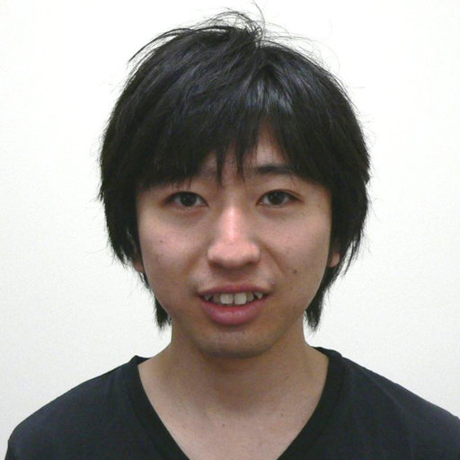
Nome: Yuri Geraldo Tsung
Papel: Analista de Testes
Responsabilidades | Conhecimentos | Habilidades | Atitudes
Testar e analisar a funcionalidade do produto; Procurar e corrigir erros de software; Garantir que o produto faça o que foi definido. | Certificação em Informática Avançada; Espanhol. | Experiência com o uso de emuladores: Virtual Box; IOS, Android e Windows. | Boa comunicação. Visão Sistêmica.

Slide 25
Riscos
Análise dos Riscos
Identificação dos Riscos

Slide 26
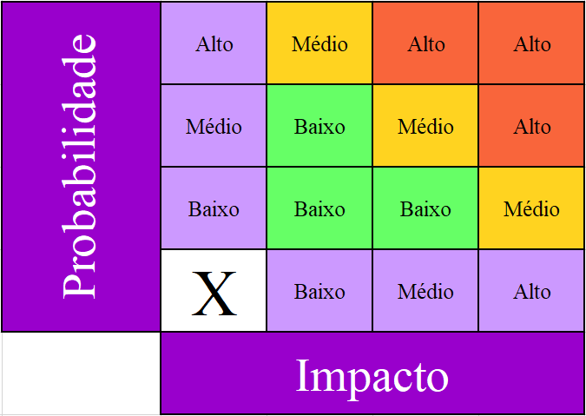
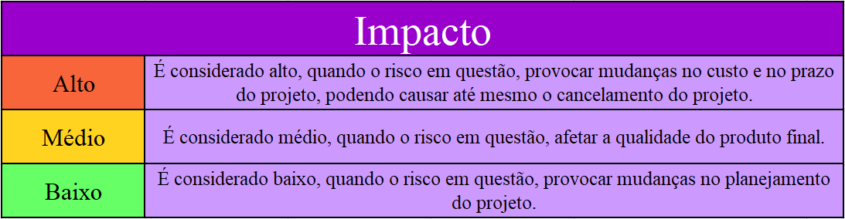

Slide 27
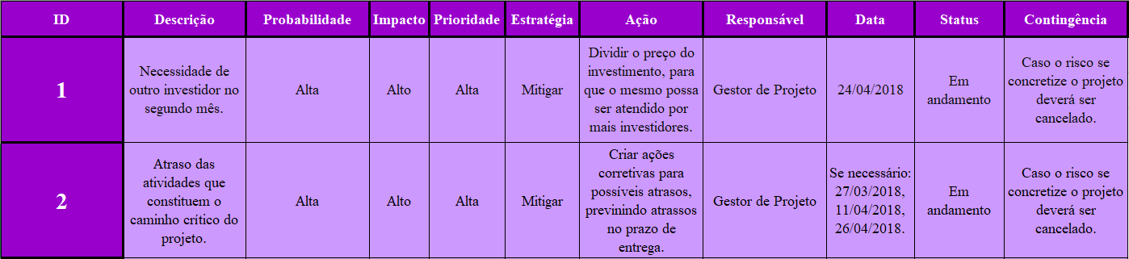

Slide 28
Obrigado!
Equipe: Ficha Limpa

